Slide 1
"DESNUTRICIÓN EN CÁNCER DE PULMÓN: IMPACTO EN MORBILIDAD Y MORTALIDAD, Y EL VALOR DEL ÁNGULO DE FASE COMO BIOMARCADOR NUTRICIONAL”
Isabel Romero Espejo, Carmen Cabrera Galán, Marina Utrero Recio, Pedro Erdozain Pérez, Daniela Santos Medina, José Gregorio Soto Campos.
Hospital Universitario Jerez de la Frontera.
INTRODUCCIÓN Y OBJETIVO
ÁREA EVALUADA | VARIABLES
Demográficas | Sexo, edad
Clínicas | Estadio de la enfermedad
Antropometría | Peso, talla, IMC
Bioquímicas | Prealbúmina, PCR
Estado funcional | ECOG
La nutrición y el estado metabólico son cruciales para la progresión y respuesta al tratamiento en pacientes con cáncer de pulmón. Evaluar el estado nutricional de estos pacientes mediante indicadores antropométricos y bioquímicos, busca identificar la prevalencia de desnutrición y su impacto en la respuesta al tratamiento.
MATERIAL Y MÉTODOS
Estudio descriptivo observacional retrospectivo. Se incluyeron los pacientes con cáncer de pulmón que fueron atendidos en el servicio de Neumología del Hospital de Jerez de la Frontera (Cádiz) entre enero de 2020 y diciembre de 2024. Se incluyeron pacientes con diagnóstico histológico de cáncer de pulmón, excluyendo aquellos con enfermedades metabólicas previas.

Slide 2
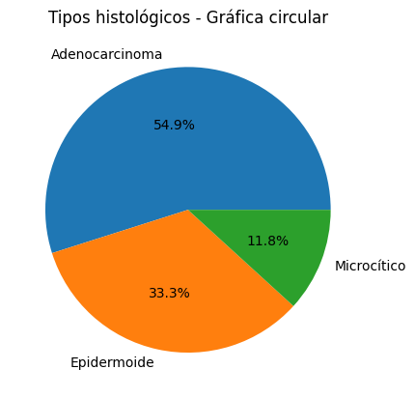
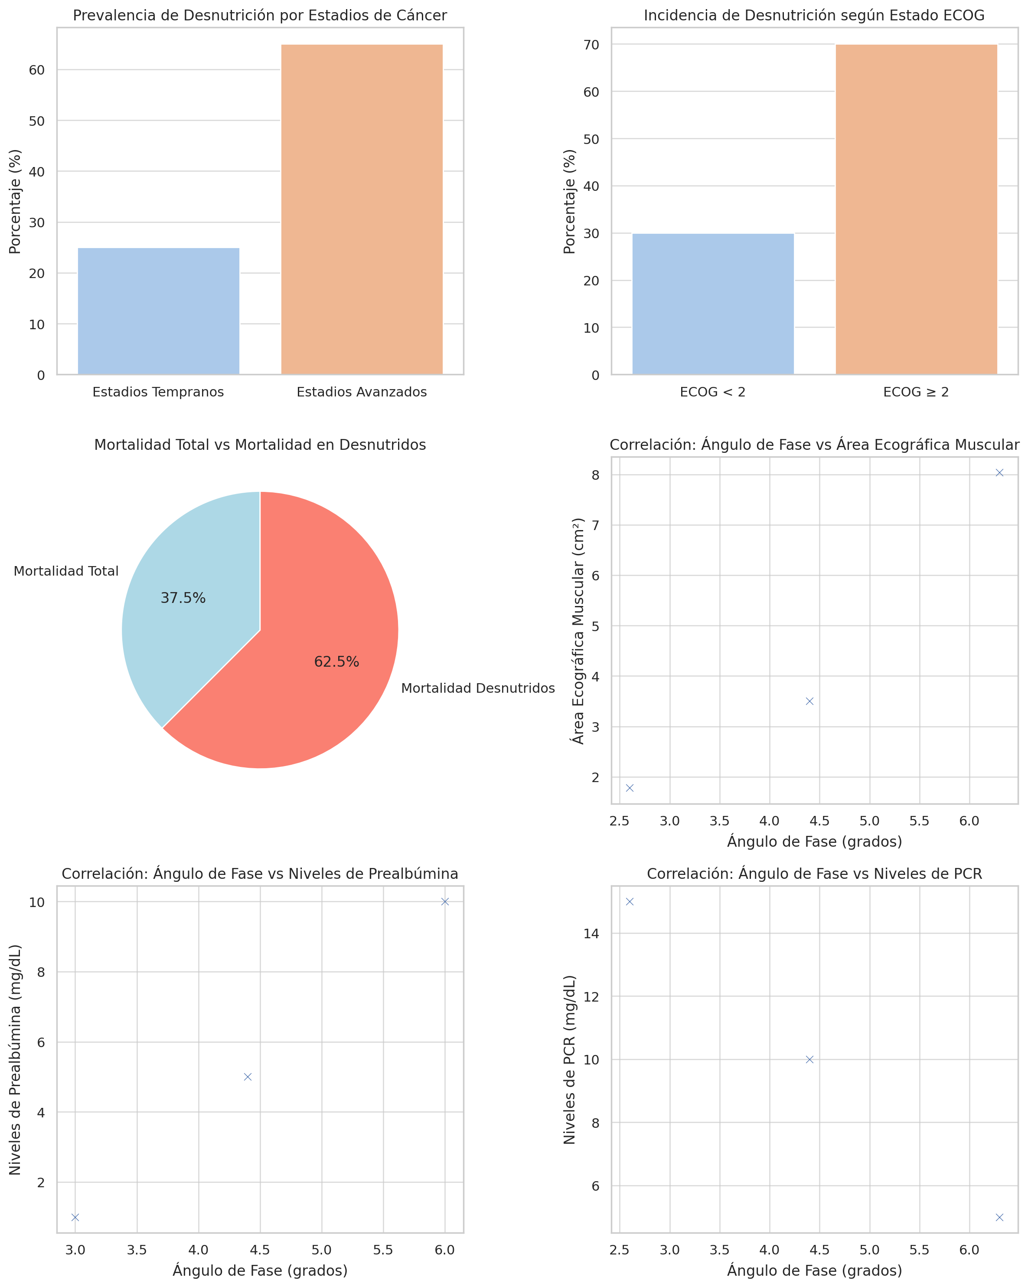
"DESNUTRICIÓN EN CÁNCER DE PULMÓN: IMPACTO EN MORBILIDAD Y MORTALIDAD, Y EL VALOR DEL ÁNGULO DE FASE COMO BIOMARCADOR NUTRICIONAL”
Isabel Romero Espejo, Carmen Cabrera Galán, Marina Utrero Recio, Pedro Erdozain Pérez, Daniela Santos Medina, José Gregorio Soto Campos.
Hospital Universitario Jerez de la Frontera.
RESULTADOS
CARACTERÍSTICAS DE LA POBLACIÓN (n=51)
Sexo | 45 Hombres (88%) | Adenocarcinoma | 28 (55%)
Edad media | 63 años | Epidermoide | 17 (33%)
 |  | Microcítico | 6 (12%)
El 42% de los pacientes presentó desnutrición, identificada por un IMC inferior a 18.5 kg/m² o niveles de prealbúmina menores a 10 mg/dL. Los pacientes desnutridos tenían niveles elevados de PCR (p < 0.01).
Resultados expresados como Nº (%)

Slide 3
"DESNUTRICIÓN EN CÁNCER DE PULMÓN: IMPACTO EN MORBILIDAD Y MORTALIDAD, Y EL VALOR DEL ÁNGULO DE FASE COMO BIOMARCADOR NUTRICIONAL”
Isabel Romero Espejo, Carmen Cabrera Galán, Marina Utrero Recio, Pedro Erdozain Pérez, Daniela Santos Medina, José Gregorio Soto Campos.
Hospital Universitario Jerez de la Frontera.
RESULTADOS
VARIABLE | RESULTADOS | SIGNIFICANCIA
ECOG (Estado funcional) | Pacientes con puntuaje > 2 | Mayor incidencia de desnutrición (p<0,01)
Mortalidad | 32% | Superior en pacientes desnutridos (p<0,05)
Angulo de fase | Media: 4,4 grados | Rango: 2,6-6,3 grados
Área ecográfica muscular | Media: 3,5cm² | Rango 1,78-8,04 cm²
VARIABLE | RESULTADOS | SIGNIFICANCIA
Correlación ángulo de fase - área muscular | Correlación positiva | Coeficiente de Pearson p <0,05
Correlación ángulo de fase - prealbúmina | Correlación directa significativa | p < 0,05
Correlación ángulo de fase - PCR | Correlación inversa significativa | p < 0,05

Slide 4
"DESNUTRICIÓN EN CÁNCER DE PULMÓN: IMPACTO EN MORBILIDAD Y MORTALIDAD, Y EL VALOR DEL ÁNGULO DE FASE COMO BIOMARCADOR NUTRICIONAL”
Isabel Romero Espejo, Carmen Cabrera Galán, Marina Utrero Recio, Pedro Erdozain Pérez, Daniela Santos Medina, José Gregorio Soto Campos.
Hospital Universitario Jerez de la Frontera.
CONLUSIONES
El estudio revela una alta prevalencia de desnutrición en pacientes con cáncer de pulmón, especialmente en estadios avanzados, vinculándose a mayor inflamación y mortalidad. Se identificó el ángulo de fase como un biomarcador significativo, correlacionado con un mejor estado nutricional y menor inflamación.

